Slide 1
Lập Trình Web Java Cơ Bản
Buổi 6-3
Lê quốc hải

Slide 2
3. Làm việc với dự án Maven
3.1. Giới thiệu về Maven
3.2. Khởi tạo dự án Maven đơn giản
3.3. Cấu hình dự án Maven
3.3.1. Đặt tên dự án
3.3.2. Đặt mã nhóm cho dự án
3.3.3. Đặt phiên bản cho dự án
3.3.4. Quản lý thư viện

Slide 3
3.1. Giới thiệu về Maven
Maven là một công cụ quản lý dự án cho các ứng dụng Java.
Giúp quản lý: Cấu trúc dự án, cách xây dựng ứng dụng từ dự án, thư viện của dự án, thông tin dự án, ...
Maven quản lý dự án Java một cách tự động dựa trên tệp cấu hình dự án có tên là: pom.xml
Các thông tin cơ bảng của tệp pom.xml:
groupId: Mã nhóm, dùng để định danh một ứng dụng khi đẩy lên kho trung tâm
artifactId: Tên ứng dụng, dùng để định danh khi đẩy lên kho trung tâm
version: Phiên bản ứng dụng

Slide 4
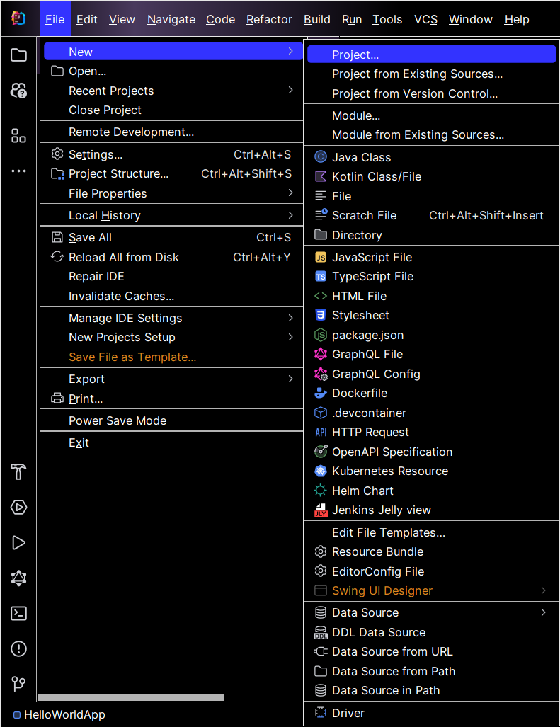
3.2. Khởi tạo dự án Maven đơn giản

Slide 5
3.2. Khởi tạo dự án Maven đơn giản

Slide 6
3.2. Khởi tạo dự án Maven đơn giản

Slide 7
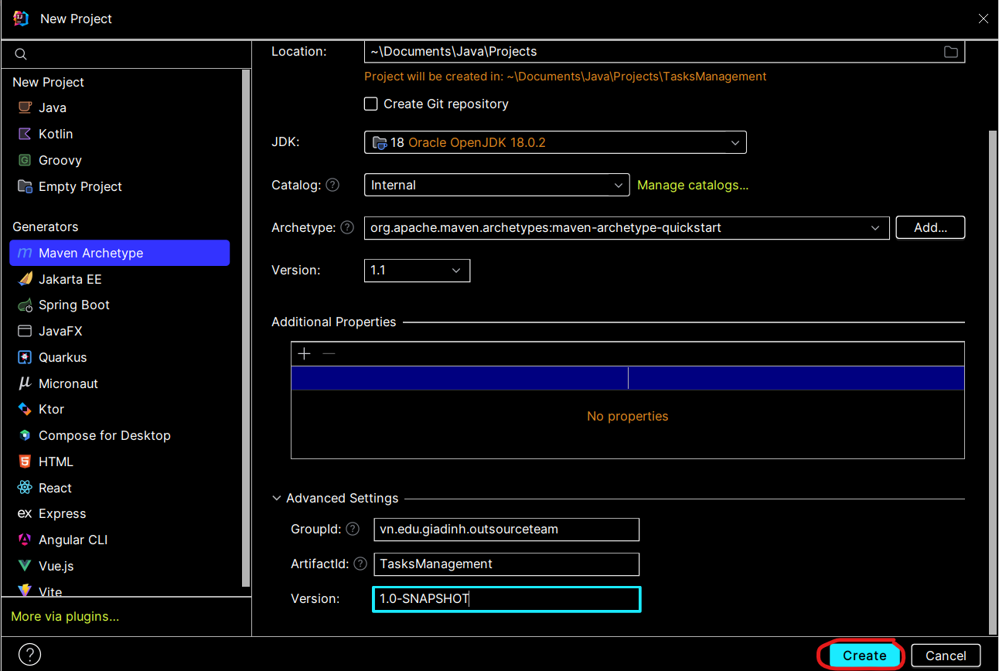
3.2. Khởi tạo dự án Maven đơn giản

Slide 8
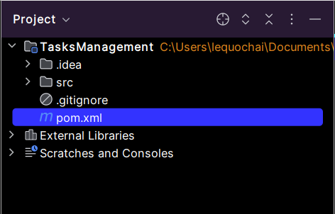
3.3. Cấu hình dự án Maven
Mọi thông tin cấu hình của dự án Maven đều nằm trong tệp pom.xml

Slide 9
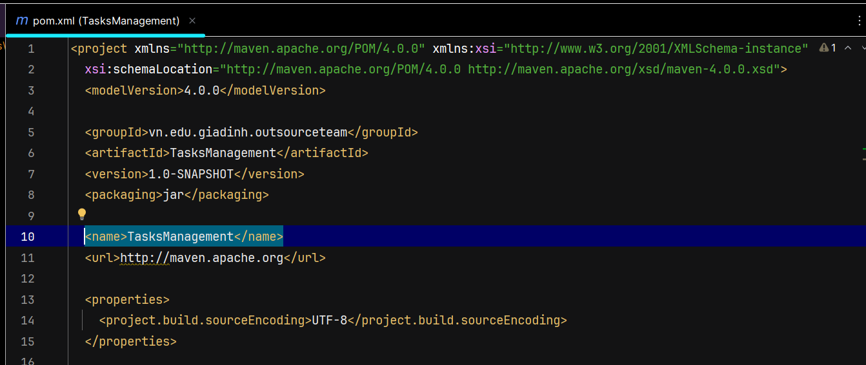
3.3.1. Đặt tên dự án
Tên ứng dụng / dự án được quy định trong cặp thẻ <name> và <artifactId> trong tệp pom.xml

Slide 10
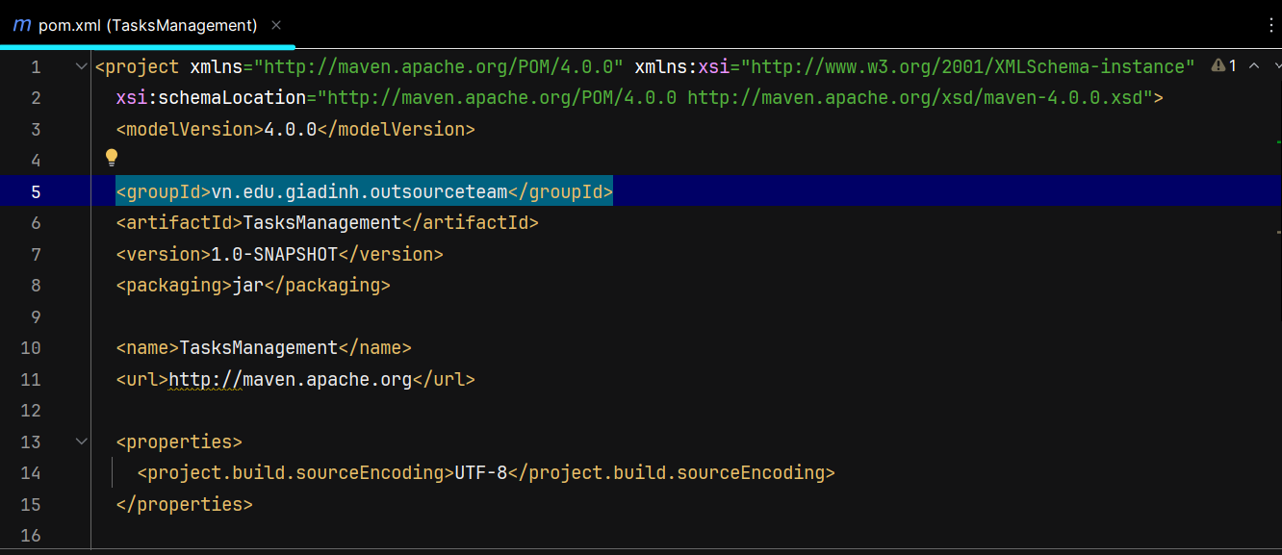
3.3.2. Đặt mã nhóm cho dự án
Mã nhóm dự án được quy định trong cặp thẻ <groupId> trong tệp pom.xml

Slide 11
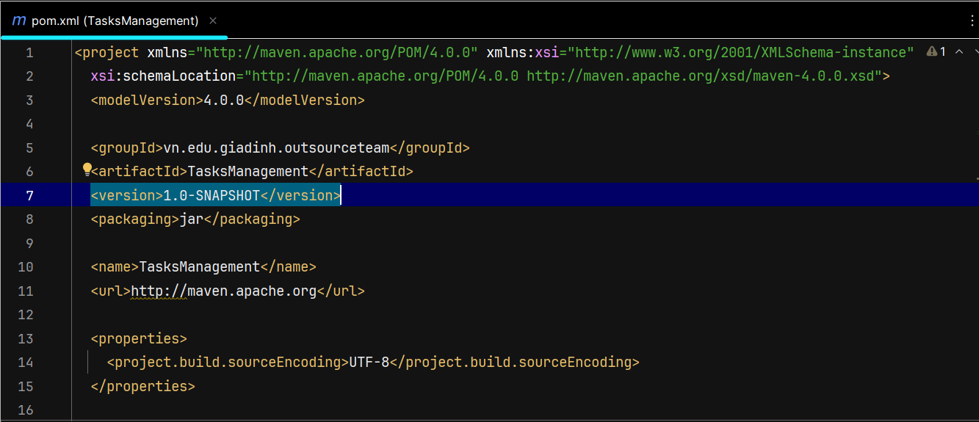
3.3.3. Đặt phiên bản cho dự án
Phiên bản dự án được quy định trong cặp thẻ <version> trong tệp pom.xml

Slide 12
3.3.4. Quản lý thư viện
Các thư viện đang được sử dụng trong dự án được quy định trong cặp thẻ <dependencies> trong tệp pom.xml.
Ứng với mỗi cặp thẻ <dependency> lồng trong cặp thẻ <dependencies> là một thư viện được cài đặt cho dự án. Ví dụ: junit

Slide 13
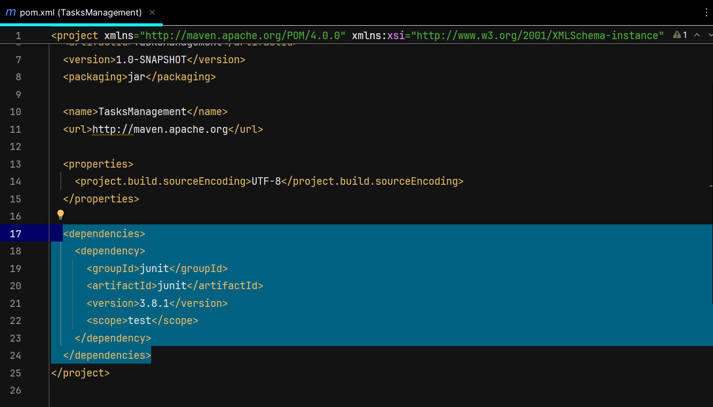
3.3.4. Quản lý thư viện

Slide 14
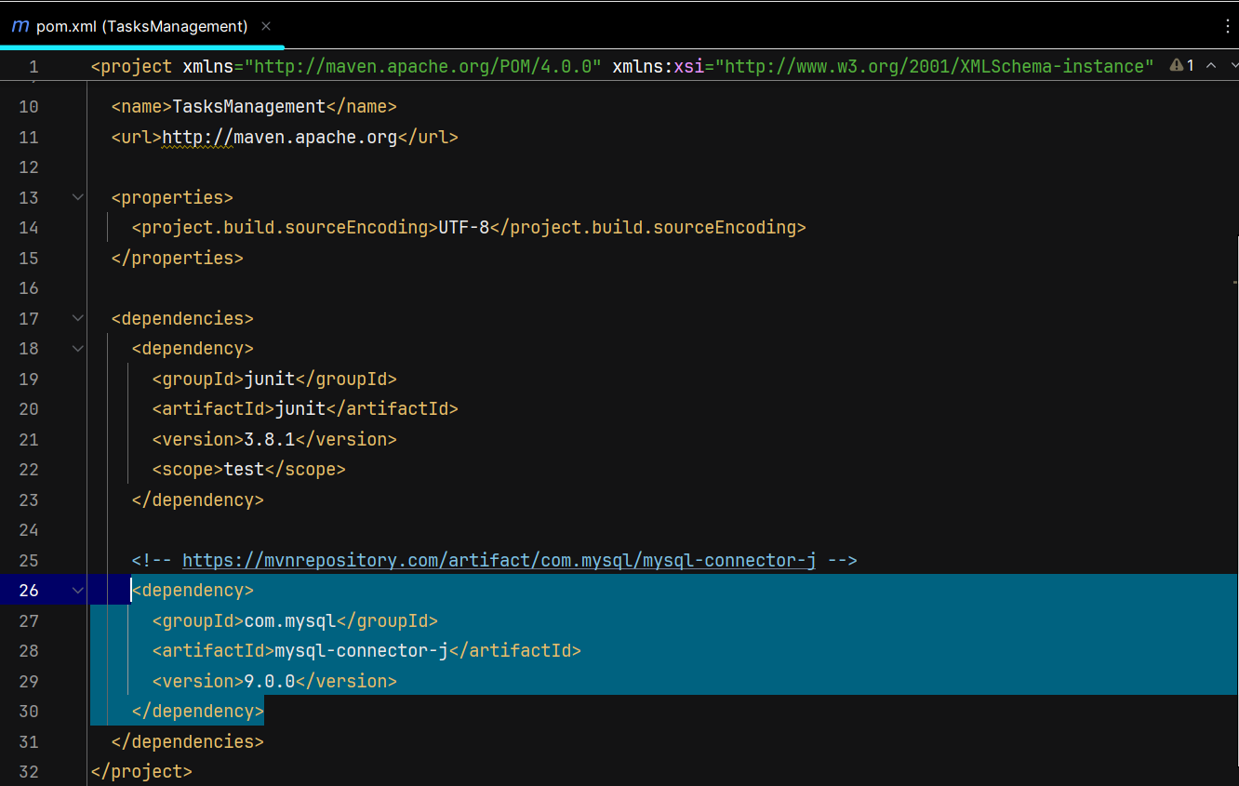
3.3.4. Quản lý thư viện
Ví dụ: Cài đặt JDBC cho MySQL bằng Maven

Slide 15
Bài tập đồ án
Nâng cấp dự án đồ án Java thông thường đang làm lên dự án Maven.

